Slide 1
আজকের ক্লাসে সবাইকে স্বাগত

Slide 2
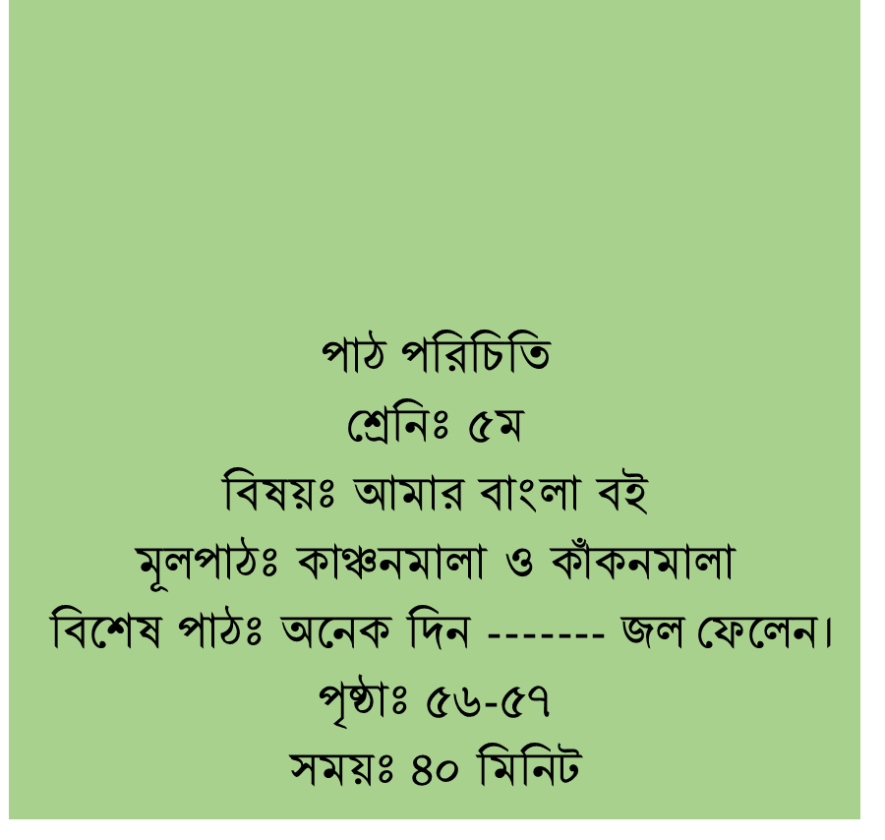
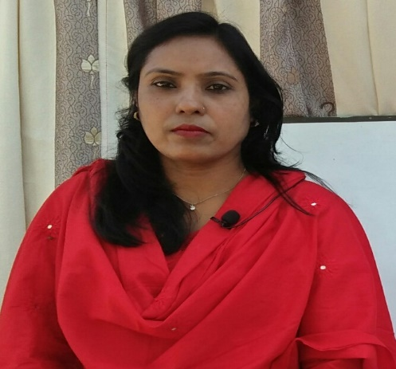
পরিচিতি

Slide 3
এসো ভিডিও দেখিঃ

Slide 4
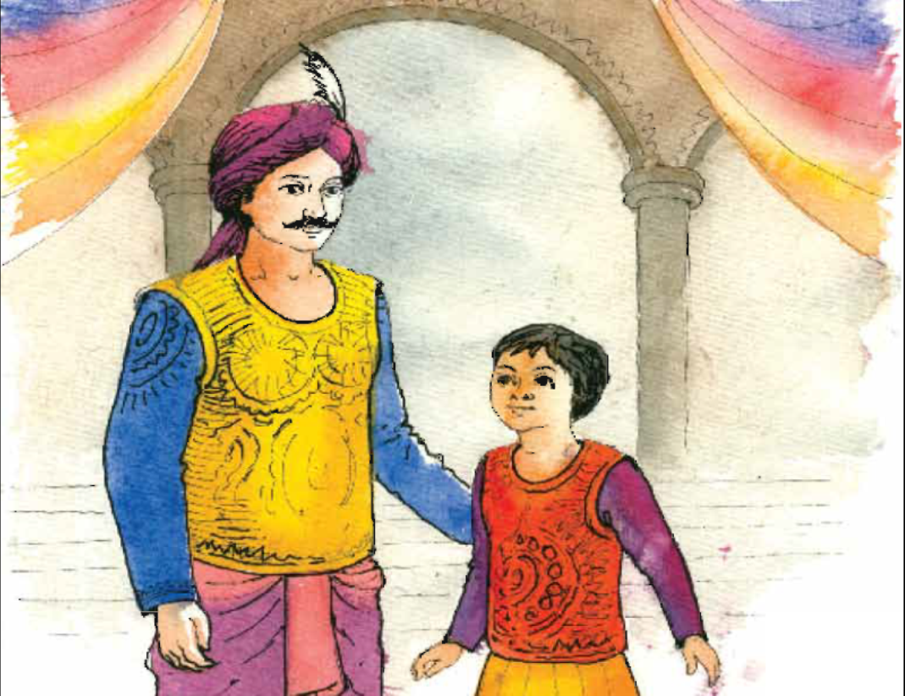

Slide 5
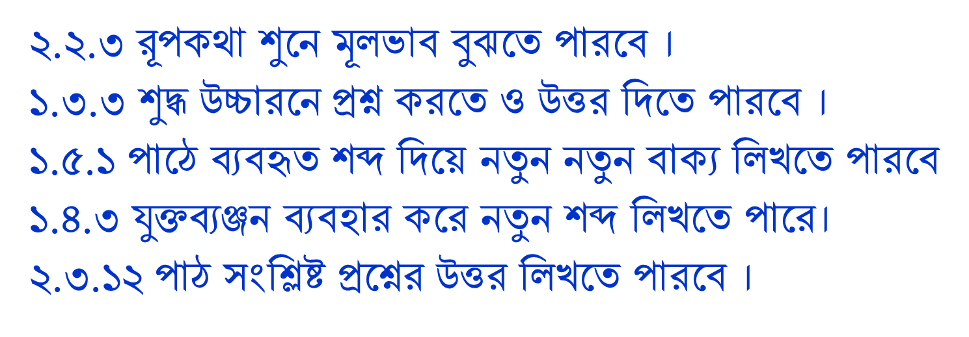
শিখনফল
পাঠ্যবই
শিক্ষাক্রম
এই পাঠশেষে শিক্ষার্থীরাঃ

Slide 6
নতুন শব্দ খুঁজে বের করি এবং অর্থ বলিঃ
রাজপুত্র = রাজার ছেলে ।
প্রতিজ্ঞা = শপথ ।
রাজপ্রাসাদ = রাজার বাড়ি ।
দশা = অবস্থা ।
স্নান = গোসল করা ।
কাঁকন = হাতের বালা, চুড়ি ।

Slide 10
যুক্তবর্ণগুলো ভেঙ্গে দেখাইঃ
সঙ্গে
ঙ্গ
ঙ
গ
বন্ধু
ন্ধ
ন
ধ
অপেক্ষা
ক্ষ
ক
ষ

Slide 11
নিচের প্রশ্নগুলোর উত্তর দাও
১) রাজার কয় ছেলেমেয়ে ছিল?
২) রাজার পুত্রের সঙ্গে কার অনেক ভাব ছিল?
৩) রাজপুত্র বন্ধুর কাছে কী প্রতিজ্ঞা করেছিল?
৪) রাজপুত্র বন্ধুকে কেন ভুলে গেল?
৫) একদিন রাজা ঘুম ভেঙ্গে কী দেখতে পেল?

Slide 12
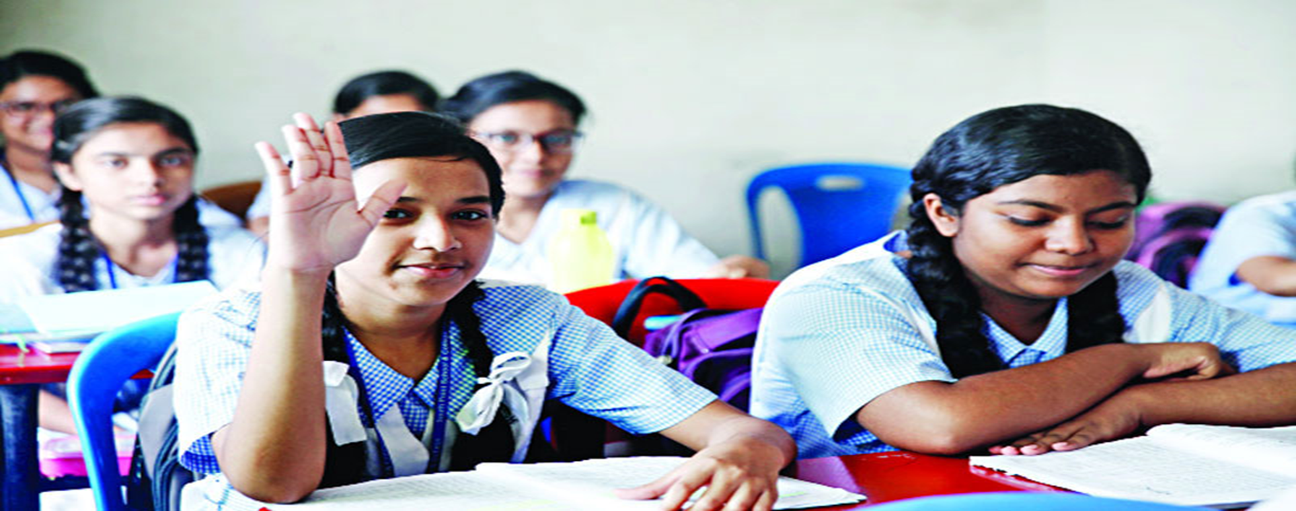
মূল্যায়ন
১। রাজপুত্রের বন্ধুর নাম কি ছিল?
২। রাজপুত্র কি প্রতিজ্ঞা করেছিল?

Slide 13
বাড়ির কাজ
১। প্রতিজ্ঞা ভঙ্গের অপরাধে রাজার কী দশা হয়েছিল
সেই সম্পর্কে ৫টি বাক্য লিখে আনবে ।

